Slide 1
IGSS VILLA Nova
IGGS

Slide 2
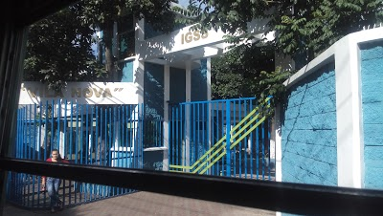
IGSS VILLA NOVA
Información Laboral
La elaboración laboral de la empresa es que recibe a personas enfermas y tienen citas para recibir chequeos o medicamentos
Dirección: IGSS Villa Nueva
Telefono: 6631 3404

Slide 3
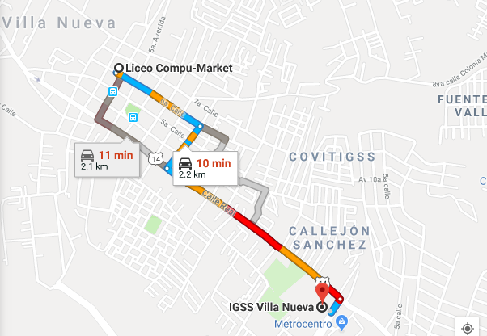
CROQUIS
Llegar en carro o bus
Abierto:
lunes 7:00–15:30
martes 7:00–15:30
miércoles 7:00–15:30
jueves 7:00–15:30
viernes 7:00–15:30
sábado Cerrado
domingo Cerrado

